Slide 1
Algemene relativiteitstheorie
Newtons gravitatie
Einsteins gravitatie
  Ruimtetijd is een gekromd pseudo-Riemannse varieteit met een metriek met signatuur (-,+,+,+)
  Het verband tussen materie en kromming van ruimtetijd wordt gegeven door de Einsteinvergelijkingen
Eenheden: c = 1 en soms G = 1

Slide 2
Energie-impuls tensor: `stof’
Energie nodig om gas te versnellen
    Afhankelijk van het referentiesysteem
    0 – component van vier-impuls
Beschouw `stof’
  Verzameling deeltjes die in rust zijn t.o.v. elkaar
  Constante viersnelheid
Flux viervector
Rustsysteem
  n en m zijn 0-components van viervectoren
Deeltjedichtheid in rustsysteem
Massadichtheid in rustsysteem
Energiedichtheid in rustsysteem
Bewegend systeem
  N⁰ is de deeltjesdichtheid
  N^{i} deeltjes flux in de x^{i} – richting
is de component van tensor
Het gas is drukloos!

Slide 3
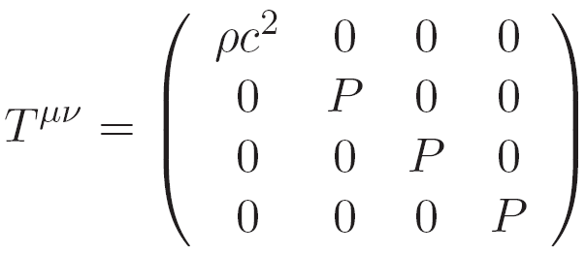
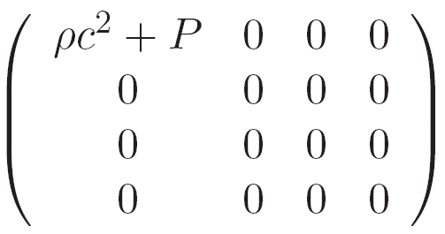
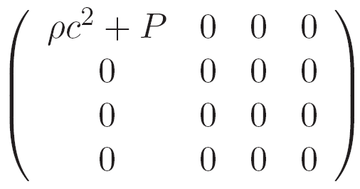





Energie-impuls tensor: perfecte vloeistof
Perfecte vloeistof (in rustsysteem)
  Energiedichtheid
  Isotrope druk P
diagonaal, met
In rustsysteem
Tensor uitdrukking (geldig in alle systemen)
We hadden
Probeer
We vinden
In additie
Componenten van zijn de flux van de impulscomponent in de richting
In GR is er geen globaal begrijp van energiebehoud
Einsteins vergelijkingen vs Newton:

Slide 4
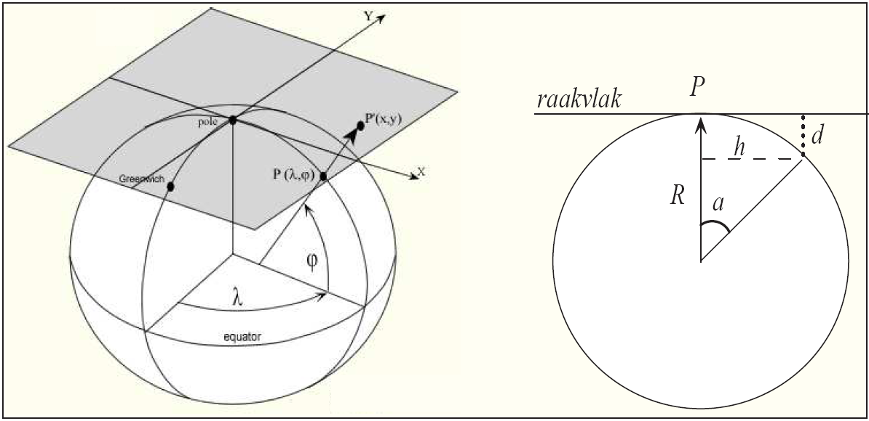

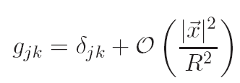
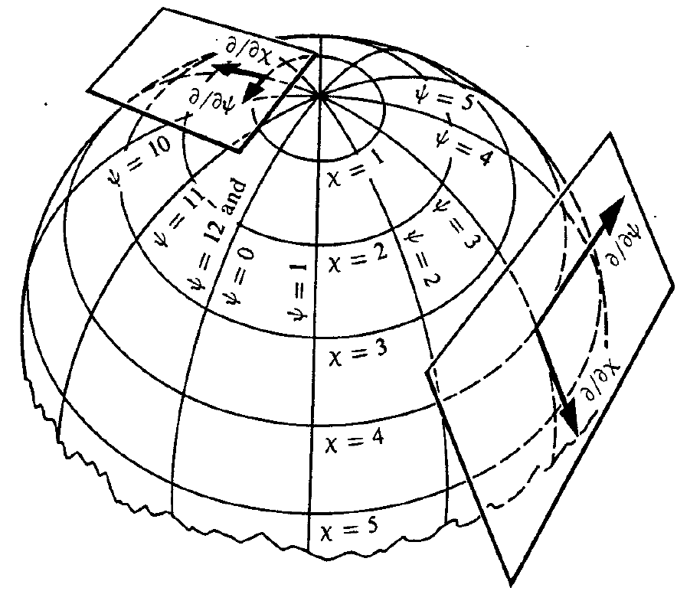
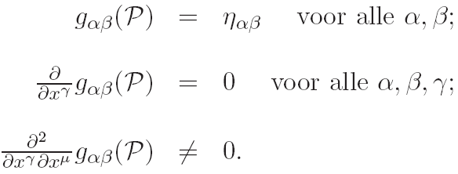

Lokaal Lorentz Frame – LLF
We beschouwen gekromde ruimtetijd
Op elk event P in ruimtetijd kunnen we een LLF kiezen:
- we vallen vrij (geen gravitatie effecten volgens het equivalentieprinciple (EP))
- in LLF hebben we dan een minkowskimetriek
Lokaal euclidisch
LLF in gekromde ruimtetijd
Op elk punt is de raakruimte vlak

Slide 5
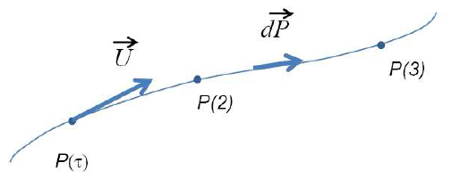



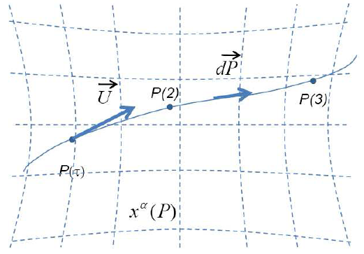
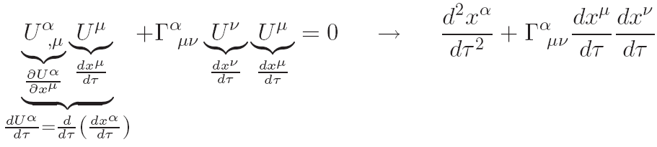





Geodeten
Parallel transporteren
Geodeet: lijn, die zo recht als mogelijk is
Componenten van de viersnelheid
Geodetenvergelijking
Vier gewone tweede-orde differentiaalvergelijkingen voor de coördinaten en
Gekoppeld via de connectiecoëfficiënten
Twee randvoorwaarden
Ruimtetijd bepaalt de beweging van materie

Slide 6
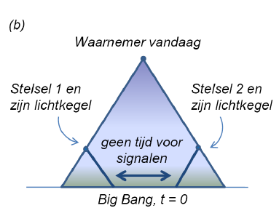
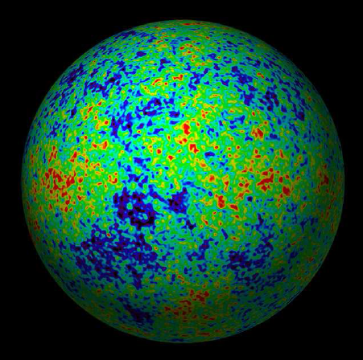
Relativistische kosmologie
Theorie van de oerknal:
ontstaan van ruimtetijd,
het heelal dijt uit
Er zijn grenzen aan het waarneembaar gebied: de deeltjeshorizon
Nachthemel ziet er in elke richting hetzelfde uit op een schaal groter dan 100 Mpc
Kosmische microgolf achtergrondstraling (CMBR)
T ≈ 2.725 K zwarte straler binnen 50 ppm
isotroop binnen 10 ppm
Voorspeld door Gamow
Ontdekt door Penzias en Wilson (1965)

Slide 7
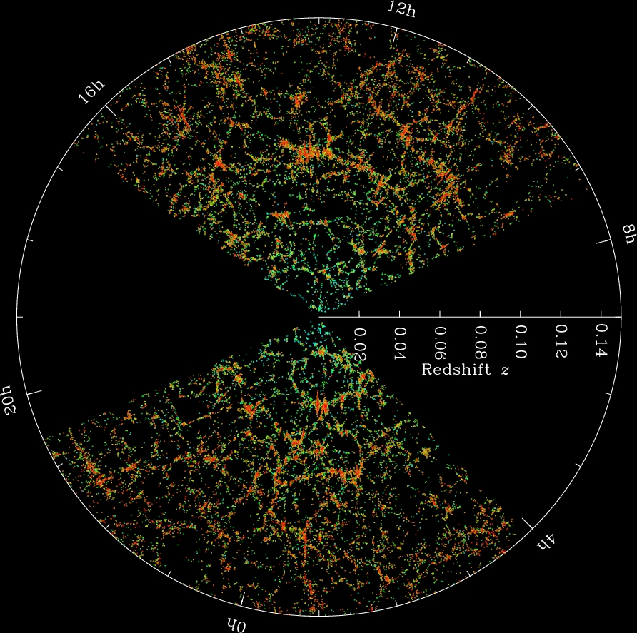
Isotropie van heelal: materieverdeling
Galaxy Redshift Survey: SDDS
> 1 miljoen objecten (sterrenstelsels)
In binnengebied: gaten, knopen en draden
Op grote schaal isotroop
Aanname: aarde neemt geen speciale plaats in
Heelal ziet er hetzelfde uit vanuit elke positie
Homogeniteit
SDDS
Kosmologisch principe: combinatie van isotropie en homogeniteit
Energie en materie gelijkmatig verdeeld op schaal groter dan 100 Mpc

Slide 8
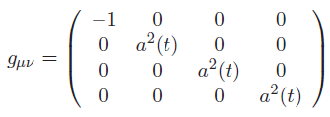


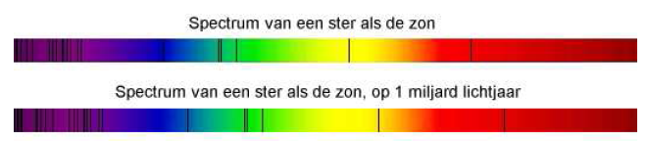

Kosmologisch principe en metriek
Metriek die consistent is met KP kent geen voorkeursrichting of voorkeurspositie
(dan heeft de energieverdeling dat ook niet)
Voeg tijdafhankelijkheid toe aan Minkowskimetriek (dat is consistent met KP)
Schaalfactor a(t)
Snelheid waarmee heelal uitdijt
Vlakke Robertson – Walker metriek
Neem aan en zo klein dat constant
Er geldt dus kosmologische roodverschuiving
( )
Wet van Hubble
Hubble constante

Slide 9

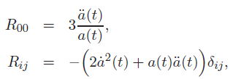


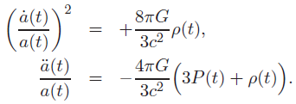

Friedmannvergelijkingen
Wat is de exacte vorm van de functie voor de schaalfactor a(t)?
Metriek volgt uit Einsteinvergelijkingen voor correcte energie-impulstensor T_{mn}
Complicatie: tijdafhankelijkheid metriek heeft invloed op T_{mn} (e.g. ballonmodel en P)
Kosmologisch principe:
geen plaatsafhankelijkheid
perfecte vloeistof
Gebruik CMRF
Bereken Riccitensor en Riemannscalar voor Robertson-Walker metriek
Invullen van R_{mn}, R en T_{mn} in Einsteinvergelijkingen
Relaties (twee) tussen schaalfactor, druk en energiedichtheid
Voor

Slide 10

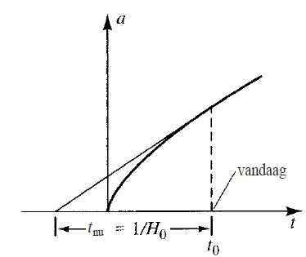
Oerknal en friedmannvergelijkingen
Dichtheid en druk zijn positieve grootheden (voor ons bekende materie en velden)
Dan negatief volgens
Uitdijingssnelheid neemt af in de tijd
Volgens experiment, , dijt heelal nu uit
Schaalfactor heeft ooit de waarde nul aangenomen
Friedmannvergelijkingen voorspellen
alle materie en energie ooit opgesloten in volume V = 0
ruimtetijd is begonnen als singulariteit met oneindige energiedichtheid
generieke conclusie voor alle oplossingen van friedmannvergelijkingen
Leeftijd van het heelal
helling
Leeftijd van het heelal < 15 Gjaar

